Slide 1
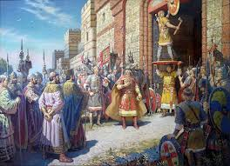
О каких важных событиях рассказывается
в летописи?
Велико ли было войско Олега?
Как ты представляешь корабли
поставленные на колеса?
О чем должен был свидетельствовать
щит,повешенный Олегом на вратах
Царьграда?

Slide 2
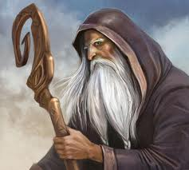
Словарная работа.
ВОЛХВЫ – у древних славян: чародеи, колдуны
КУДЕСНИК – волхв, чародей
СЛЫТЬ – быть известным в качестве кого-нибудь

Slide 3
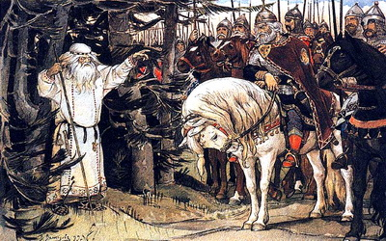

Slide 4
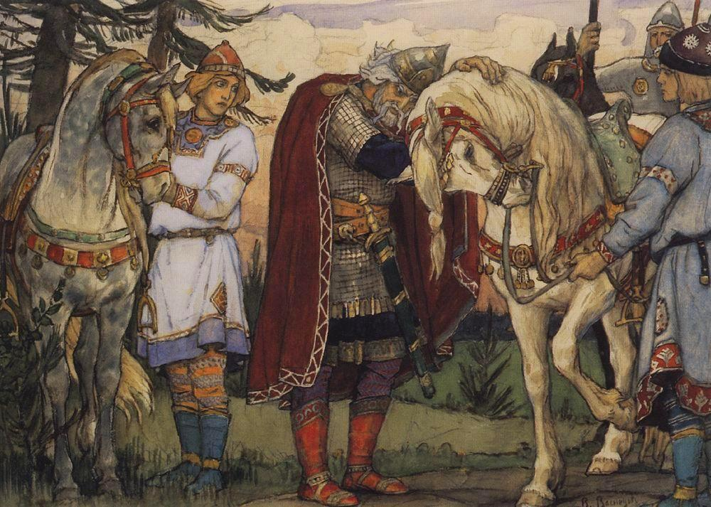

Slide 5
